Slide 1
Les processus d’apprentissage dans l’entreprise

Slide 2
La sélection

Slide 3
La sélection
L’importance de la sélection pour les jeunes
Dès que les jeunes ont envoyé leur première candidature, ils vivent une nouvelle situation:
Ils évoluent dorénavant dans le monde économique des adultes et découvrent la concurrence qui y règne.
Les réponses négatives les déçoivent. La pression augmente.
Plus la recherche d’une place d’apprentissage dure et plus les chances de trouver une place vacante diminuent.
Pour toutes ces raisons, il est donc extrêmement important que les entreprises formatrices donnentaux jeunes un retour sur leur candidature.

Slide 4
Les conditions préalables (prérequis)
Les critères de sélection
Techniques
De quelles techniques de travail et d’apprentissage la personne former
Professionnels
Sur quel savoir le processus d’apprentissage peut-il se fonder?
Sociaux
Comment la personne à former se comporte-t-elle à l’égard d’autrui?
Emotionnels
Culturels
Individuels
Comment la personne à former réagit-elle aux instructions?
De quel contexte culturel et linguistique la personne à former est-elle issue?
La personne à former satisfait-elle aux exigences ?
dispose-t-elle?
Qu’est-ce que la personne à former connaît déjà (processus de travail,notions)?
Comment qualifier le contact entre elle et le formateur ou la formatrice?
Est-elle prête à entrer dans le processus d’apprentissage? Est-elle motivée?
Est-elle dépassée ou les choses sont-elles au contraire trop faciles pour elle?

Slide 5
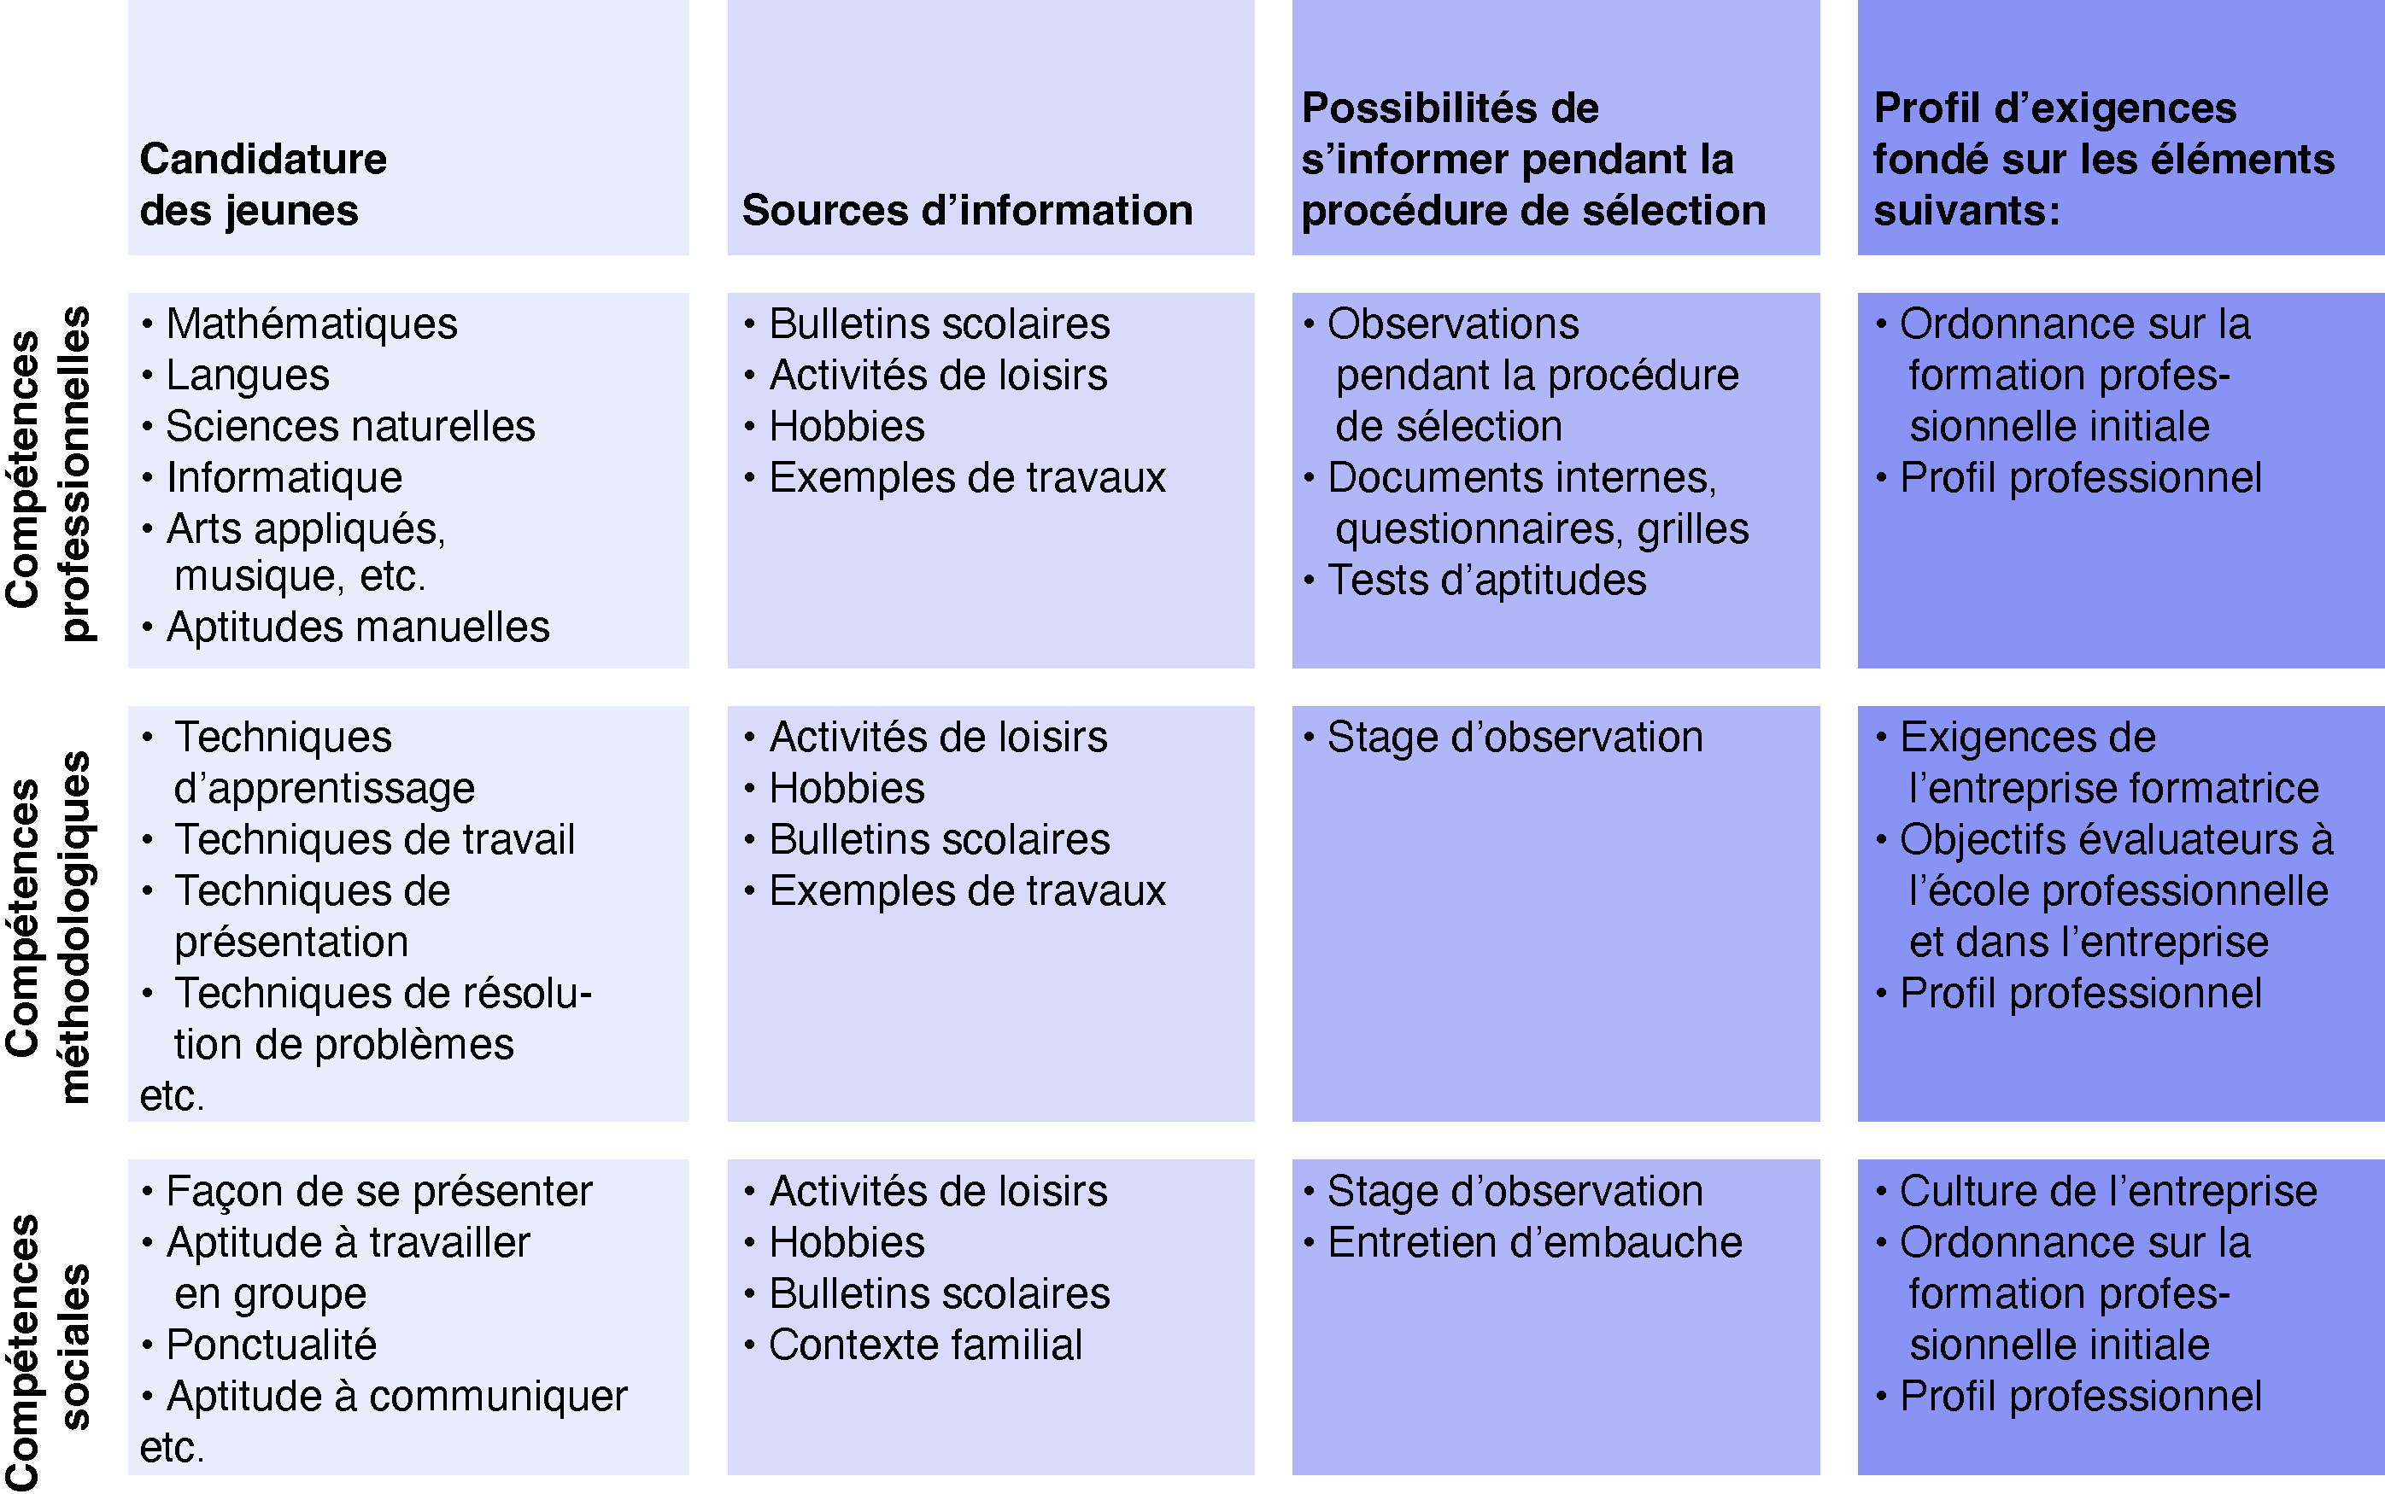
Le profil d’exigences
Les outils de sélection des personnes à former

Slide 6
Le stage d’observation
Objectif: s‘informer sur la profession (partie de la procédure de sélection)
Durée: d’un à six jours
Atmosphère: intérêt amical, disponibilité du formateur ou de la formatrice
Programme: indispensable pour donner une image réaliste de la profession, éviter d’être trop ambitieux
Accompagnement: par la personne responsable de la formation dans l’entreprise
Journal de stage: prévoir le temps nécessaire pour le tenir
Appréciation des travaux accomplis par le/la stagiaire et de ses compétences sociales (comportement, intérêt pour la profession)
Entretien final: le cas échéant avec les parents

Slide 7
Le contrat d’apprentissage

Slide 8
Le contrat d’apprentissage
Contrat entre l‘entreprise formatrice et la personne en formation (sa représentation légale)
Autorisation délivrée par l‘autorité cantonale (office de la formation professionnelle)
Forme écrite
Contenu - parties contractantes
- désignation de la profession et durée de la formation,
- temps d’essai
- formateur/formatrice responsable
- formation scolaire
- indemnisation
- horaire de travail
- vacances
- acquisitions nécessaires à l’exercice de la profession
- assurances
Annexes (facultatives) autres dispositions particulières

Slide 9
Les relations d’apprentissage
Entreprise formatrice |  |  | Personne en formation
Rechte | Pflichten |  | Rechte | Pflichten
 |  | Formation professionnelle initiale
 |  | Prestation de travail
 |  | Secret professionnel
 |  | Mesures de protection
 |  | Cours interentreprises
 |  | Formation scolaire obligatoire à l’école professionnelle
 |  | Préparation à la maturité professionnelle
 |  | Cours d'appui et cours facultatifs
 |  | Information et co-décision
 |  | Evaluation intermédiaire (bilan de la situation)
 |  | Moyens auxiliaires de formation
 |  | Objectif de la formation
 |  | Engagement par l'entreprise (au terme de la formation)
 |  | Plan de carrière

Slide 10
La modification du contrat d’apprentissage
Par les parties contractantes
Par consentement mutuel
La personne en formation n’est pas à la hauteur (aptitudes physiques ou intellectuelles, état de santé)
Passage d’une formation de trois ou quatre ans à une formation professionnelle initiale de deux ans
La personne en formation a beaucoup de facilité (aptitudes intellectuelles)
Passage d’une formation de deux ans à une formation professionnelle initiale de trois ou quatre ans
Passage dans une classe de préparation à la maturité professionnelle intégrée

Slide 11
La résiliation du contrat d’apprentissage
Par les parties contractantes
D’office, par l’autorité cantonale
Par consentement mutuel
Avant et pendant l’apprentissage
Par une des parties
Pendant le temps d’essai
Formatrice/formateur pas apte (capacités professionnelles, qualités personnelles)
Personne en formation pas apte (aptitudes physiques ou intellectuelles)
Santé ou moralité de la personne
en formation compromise
Poursuite et achèvement de la formation dans des conditions essentiellement différentes
Faillite de l’entreprise formatrice
Révocation de l’autorisation de
former
Succès de la formation professionnelle initiale compromis
Aucune garantie de respect des dispositions légales

Slide 12
L’insertion dans l’entreprise formatrice

Slide 13
Le concept d’information au sein de l’entreprise
Formation professionnelle initiale dans l’entreprise: planifier l’information
 | tous les collaborateurs | directeur/ directrice | formateur/ formatrice | personne en formation
Décision de former des apprentis (avant le début de la formation professionnelle initiale) | cible | responsable
Présenter la nouvelle personne (au début de la formation professionnelle initiale) | cible | responsable | responsable
Définir les objectifs de la formation (tous les trois mois) |  | responsable | responsable | cible principale
Evaluer régulièrement les prestations de la personne en formation (tous les trois mois) |  | responsable | responsable | cible principale
Donner des informations générales sur la marche de l’entreprise (tous les six mois) | cible | responsable
etc. | … | … | … | …

Slide 14
La préparation et le déroulement du temps d’essai
Actions | Formateur Formatrice | Personne en formation
Planifier méthodiquement le temps d’essai | x
Définir les objectifs du temps d’essai | x | x
Fixer des objectifs quotidiens / hebdomadaires réalistes et vérifiables | x
Evaluer régulièrement la réalisation des objectifs et en fixer de nouveaux | x | x
Sonder le degré de satisfaction en posant des questions | x
Aborder sans tarder les points critiques | x
Procéder à une évaluation approfondie avant la fin du temps d’essai | x | x
Parler de l’évaluation au cours d’un entretien | x | x
Transmettre le résultat de l’entretien à la représentation légale | x

Slide 15
Le premier jour de la formation – exemple de programme
08:00 | Accueil/salutations Déplacement au vestiaire, changement d’habits Présentation aux collaborateurs du département Présentation de l’équipement de la place de travail
08:20 | Salutations du responsable des ressources humaines
08:30 | Introduction à un travail simple
09:00 | Pause
09:15 | Exécution indépendante d’un travail prescrit
11:00 | Informations sur l’enregistrement des temps de travail, des absences pour cause de maladie, sur l’école professionnelle, les règles en vigueur lorsque les cours n’ont pas lieu, les prescriptions concernant le journal de travail – Regard rétrospectif sur la matinée.
12:00 | Pause de midi
13:15 | Familiarisation avec les outils et instruments de travail
13:45 | Exécution indépendante d’un travail prescrit
15:15 | Pause
15:30 | Exécution indépendante d’un travail prescrit
15:45 | Tour de présentation dans un autre département
16:15 | Ordre et propreté à la place de travail
16:30 | Instructions pour le nettoyage des outils, des instruments et de la place de travail
16:45 | Rétrospective, entretien d’évaluation et remise du dossier de formation
17:15 | Fin de la première journée

Slide 16
Travaux dangereux – mesures d’accompagnement
Bases légales
Ordonnance sur la protection des jeunes travailleurs OLT 5, art. 4, adaptation de juin 2014
Travaux dangereux en principe autorisés dès l’âge de 18 ans
Dérogation à l’interdiction: dès l’âge de 15 ans si travaux prévus dans l’ordonnance de formation (auparavant dès l’âge de 16 ans)
Conditions: mesures d’accompagnement pour les apprentis exposés à des travaux dangereux, en complément de celles qui ciblent l’ensemble des collaborateurs

Slide 17
Travaux dangereux – mesures d’accompagnement
Mise en oeuvre dans les entreprises
Les mesures d‘accompagnement figurent dans l‘annexe 2 au plan de formation.
Instruction et formation des personnes en formation
Consignes par qui et quand
Surveillance par un-e spécialiste/formateur/trice

Slide 18
Travaux dangereux – mesures d’accompagnement
Nouvelle autorisation de former délivrée par l’office de la formation professionnelle
Remplacement de l’autorisation de former existante:
Contact avec l’inspection cantonale du travail / la SUVA
Déclaration (entreprise formatrice)
Mise en oeuvre des mesures d’accompagnement
Nouvelle autorisation de former:
Contact avec l’inspection cantonale du travail / la SUVA
Déclaration (entreprise formatrice)
Contrôle sur place (surveillance des apprentissages)
Seules les personnes âgées de 18 ans et plus peuvent être formées si les mesures d’accompagnement ne sont pas mises en oeuvre.

Slide 19
La QualiCarte

Slide 20
La QualiCarte
Développement de la qualité dans l’entreprise formatrice

Slide 21
Les multiples fonctions des formateurs/trices en entreprise

Slide 22
La planification d’un projet

Slide 23
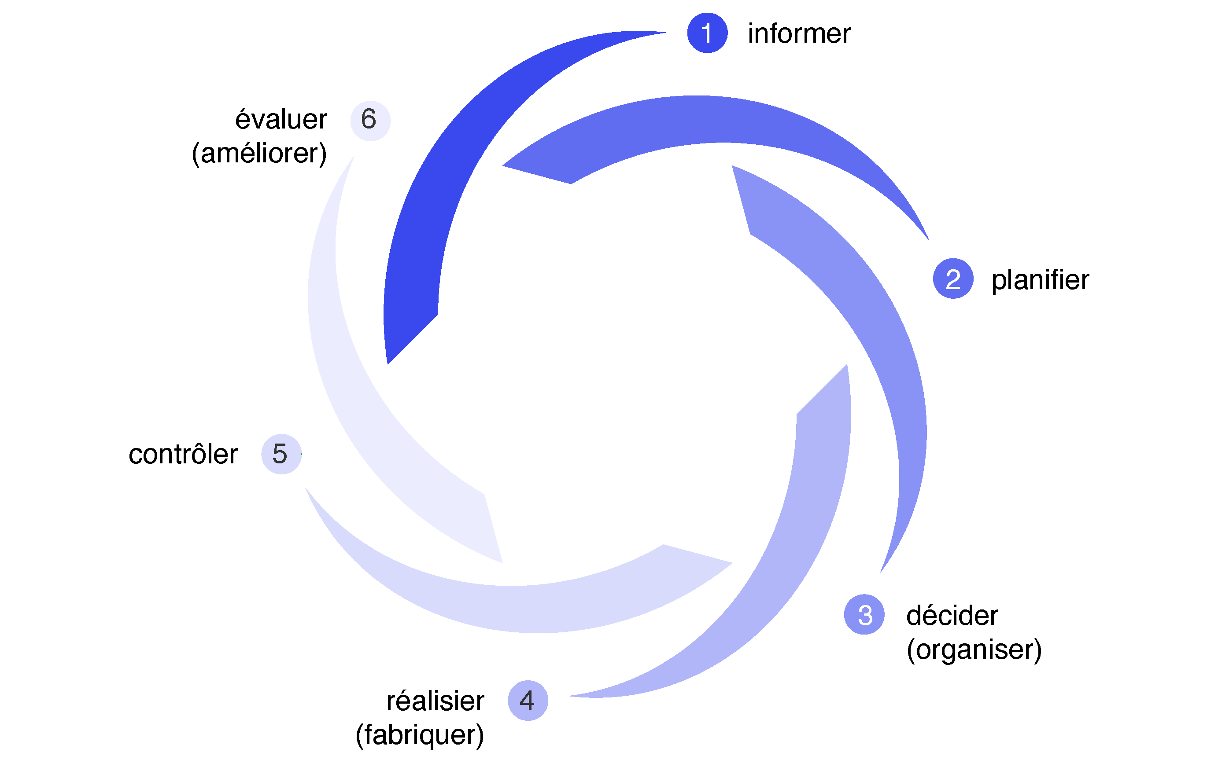
La planification d’un projet
au moyen de la méthode des six étapes

Slide 24
La méthode d’instruction
Transmission de connaissances et de savoir-faire
 | Personne en formation | Formateur / formatrice
1. Démontrer | … regarde et observe, prend éventuellement des notes et pose des questions. | … montre comment procéder et explique.
2. Imiter | … imite ce qu’elle a vu. | … apporte si nécessaire son soutien.
3. Contrôler | … écoute. | … contrôle ce qui a été fait, félicite et / ou attire l’attention sur les défauts.
4. Corriger | … remédie aux défauts. | … apporte si nécessaire son soutien.

Slide 25
La méthode des six étapes (apprentissage autonome)
Transmission de connaissances et de savoir-faire
 | Personne en formation | Formateur / formatrice
1 S’informer | … écoute et pose des questions, se procure les informations utiles dans le contexte. | … présente un travail achevé, explique la problématique, les exigences et les conditions-cadres.
2 Planifier | … réfléchit aux solutions possibles et planifie les étapes de travail, évalue le temps et le matériel nécessaires. | … apporte si nécessaire son soutien, mais ne facilite pas la tâche.
3 Décider | … propose la manière de procéder qui lui paraît la meilleure et justifie son choix. | … examine la planification, propose son assistance, donne le feu vert pour la suite des travaux.
4 Réaliser | … réalise la tâche conformément au plan définitif. | … apporte si nécessaire son soutien.
5 Contrôler | … contrôlent si le résultat correspond aux exigences, notent les aspects positifs, les écarts et les lacunes (auto-contrôle et contrôle par une tierce personne) et échangent leurs impressions.
6 Évaluer | … analysent le processus, émettent des propositions sur la manière de mieux procéder la prochaine fois et échangent leurs impressions.

Slide 26
Les ressources nécessaires dans les situations d’action
Exemple fondé sur le modèle CoRe
Situation „Abschluss der Verkaufshandlung“
 | Ecole | Entreprise (responsabilité principale) | Cours interentreprises
Connaissances | Techniques de vente, connaissances linguistiques | Réglementations internes façon de tenir la caisse, recommandations supplémentaires
Aptitudes | Aptitude à la communication, aisance linguistique | Aptitude à la communication, gestion du temps, aisance linguistique
Comportements | Sens des responsabilités, fiabilité, application | … kontrolliert das fertige Werk, lobt und / oder weist auf Mängel hin.

Slide 27
L’adolescence
Adolescence
Période de la vie entre l’enfance et l’âge adulte pendant laquelle se produit la puberté. Elle s’étend sur une longue période (approximativement de 12 à 18 ans) caractérisée par d’importants changements physiques et psychologiques.
Identification
Assimilation, par un jeune, des manières d’être, de se comporter d’adultes ou d’aînés. Ce processus influence grandement la personnalité en construction
Maturité civique
Exercice des droits civiques. Dès 18 ans en Suisse.
Maturité sexuelle
Moment où les organes génitaux sont aptes à la reproduction. Il varie selon les époques et les individus avec une précocité plus grande pour les filles que pour les garçons.
Puberté
Phase du développement marquée par l’ensemble des transformations qui aboutissent à l’acquisition des caractères sexuels secondaires (pilosité, voix…) et de la fonction de reproduction
Quasiment adulte
des points de vue sexuel ou intellectuel:
L’adolescent:
opposition
Encore proche de l’enfance
des points de vue affectif et social

Slide 28
La planification de la formation dans l’entreprise

Slide 29
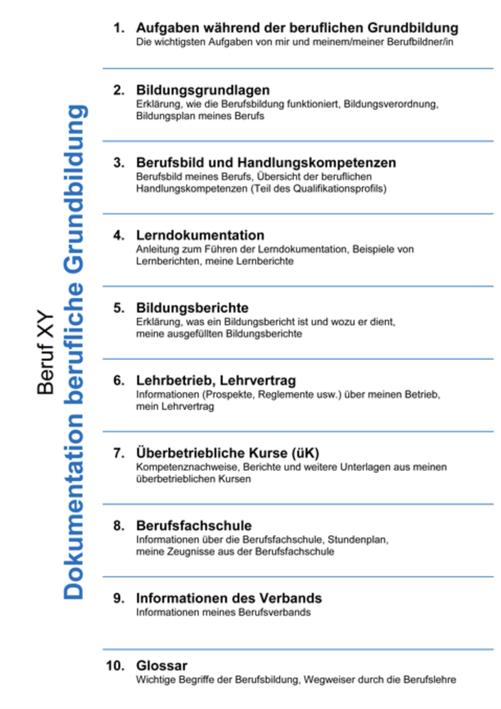
La planification de la formation initiale dans l’entreprise
Profession XY
Le CSFO offre aux organisations du monde du travail et aux associations professionnelles des modèles à l’aide desquels elles peuvent constituer sans grand effort une documentation Formation professionnelle initiale spécifique pour les apprentis de leur domaine d’activité.
Tous les modèles, exemples et graphiques sont mis gratuitement à leur disposition.
Les documents peuvent être adaptés aux besoins de chaque OrTra.
www.ortra.formationprof.ch

Slide 30
Les rapports de formation et d’apprentissage

Slide 31
Le rapport de formation
Compétences professionnelles
Compétences méthodologiques
Compétences sociales
Compétences personnelles
Dossier de formation
Prestations à l’école professionnelle et aux cours interentreprises
Appréciation de la formation par l’apprenti-e
Contrôle des objectifs fixés pour le semestre écoulé
Objectifs pour le prochain semestre
Convention au sujet des cours facultatifs et des cours d’appui
Divers
Date et signature

Slide 32
Le dossier de formation
Moyen d’assurer la qualité de la formation dans l’entreprise
Objectif Mettre en évidence les travaux et les processus dans l’entreprise formatrice, les documenter et en donner un reflet
Contenu La personne en formation consigne dans le dossier de formation
tous les travaux importants
les compétences acquises
l’expérience acquise dans l’entreprise formatrice
Formateur/trice Appuie la personne en formation dans la tenue du dossier de formation et exerce un contrôle périodique
Base Ordonnance de formation pour la profession considérée

Slide 33
Le rapport d’apprentissage
Elément du dossier de formation
Les rapports d’apprentissage aident les personnes en formation à
réfléchir aux travaux accomplis et à l’expérience ainsi acquise
décrire les travaux accomplis (déroulement et exécution)
reconnaitre leurs progrès
reconnaître leurs points faibles
connaître les compétences opérationnelles pour leur profession et les relier avec les travaux quotidiens

Slide 34
Le formulaire „Vue d’ensemble des rapports d’apprentissage“

Slide 35
L’utilisation du feedback
Emetteur
Récepteur
Informations
transmises
Informations
reçues
Feedback

Slide 36
Quelques règles pour un feed-back constructif
Si je donne un feedback à une personne, je m’assure qu’il soit:
Positif Je cite dans mon feedback les points positifs que j’ai observés. Dans un deuxième temps, je formule les critiques. Elles pourront ainsi être mieux acceptées.
Exact Je décris le plus exactement possible ce que j’ai observé dans une situation particulière.
Honnête Je ne dis que des choses vraies mais je ne dis pas nécessairement toutes les choses vraies.
Constructif Je montre les pistes d’améliorations possibles.
Personnel Je précise qu’il s’agit de mon point de vue.
Quand on me donne un feedback, j’ai le droit de/d’
Écouter J’écoute ! L’avis de l’autre est précieux. J’évite donc de me défendre et laisse l’autre s’exprimer.
Demander Je demande si je n’ai pas compris quelque chose.
Prendre position Je retiens du feedback ce qui a du sens pour moi.

Slide 37
La pratique réflexive
chez les jeunes moins doués
Comment est-ce que je juge ma technique d’apprentissage?
Me suis-je fixé des objectifs réalistes?
Ai-je utilisé au mieux les outils de travail?
Ai-je travaillé en toute indépendance?
Est-ce que je maîtrise la matière apprise?
Ai-je pu travailler sans ressentir des lacunes?
Comment est-ce que je juge mon attitude au travail?
Étais-je motivé?
Le thème m’a-t-il intéressé?
Ai-je travaillé en me concentrant? Ai-je persévéré?
Ai-je pu surmonter les principales difficultés?
Mon produit a-t-il été réalisé proprement? Est-il utilisable?
Comment est-ce que je planifie les prochaines étapes de ma formation?
Comment puis-je me perfectionner?
Quelles sont les prochaines étapes de ma formation?

Slide 38
Evaluer et examiner

Slide 39
La préparation de l’examen final
Conseils aux candidat-e-s (1/2)
Une année avant l’examen final
Lisez l’ordonnance de formation, rubrique „Procédure de qualification“!
Demandez-vous: Quelles sont mes forces, mes faiblesses? Qu’est-ce que je sais? Qu’est-ce que je ne sais pas encore?
Fixez-vous un plan de répétition!
Préparez les examens avec des collègues! C’est un moyen de vous encourager.
Ayez confiance en vous!
Apprenez très tôt à vous détendre dans les situations difficiles!
Ne croyez pas tout ce qu’on raconte! Renseignez-vous auprès d’experts et d’enseignants!
Trois mois avant l’examen final
Allez voir l’endroit où vous passerez l’examen!
Ne prenez ni médicament, ni alcool ou autre remède miracle
Si vous deviez ressentir la peur des examens, parlez-en avec votre formateur/trice, un-e enseignant-e ou votre médecin!

Slide 40
La préparation de l’examen final
Conseils aux candidat-e-s (2/2)
Une semaine avant l’examen final
La meilleure préparation passe par une nourriture saine et suffisamment de sommeil.
Prenez contact avec votre formateur/trice ou avec un-e enseignant-e si vous pensez qu’ils peuvent encore vous conseiller quelques jours avant l’examen!
Préparez vos documents, vos outils conformément à la convocation!
Evitez le stress! Planifiez votre déplacement le jour de l’examen! Offrez-vous un taxi de la gare au lieu de l’examen!
Le jour de l’examen
Croyez en vous! Vous vous êtes bien préparé-e.
Soyez honnête et courageux/courageuse! N’ayez pas peur de demander si vous ne comprenez pas ou ne savez pas quelque chose!
Prenez votre temps, même si vous avez un doute!
Ne désespérez pas en cas d’erreur! Poursuivez votre tâche tranquillement!
Soyez poli-e! Souriez aux expert-e-s!

Slide 41
La peur des examens et les symptômes de stress
Etat psychique
Etat physique
peur
insécurité
irritabilité
humeur variable
ennui
troubles du sommeil
maux de tête
fatigue
fringale, manque d’appétit
étourdissements
Capacité intellectuelle d’agir
Comportement
blocage intellectuel
difficultés de concentration
troubles de l’attention
troubles de la mémoire
doutes et pensées négatives
prise de calmants
risque de dépendance (alcool, cigarettes, médicaments…)
refoulement

Slide 42
Les trois fonctions de l’évaluation

Slide 43
La taxonomie des objectifs d‘apprentissage
Modèle simplifié
Modèle original
selon Bloom
1 | Se souvenir de ce qui a été appris et restituer le savoir | Exécuter avec assurance des actions selon instructions | 1. Savoir
2 | Transposer les connaissances apprises et les mettre en pratique | Exécuter des actions ou des actions successives et suivre des processus | 2. Comprendre
 |  |  | 3. Appliquer
3 | Elargir les connaissances acquises, trouver et évaluer de nouvelles solutions | Etablir de manière indépendante des processus, s’y adapter et les maîtriser | 4. Analyser
 |  |  | 5. Synthétiser
 |  |  | 6. Evaluer

Slide 44
Le certificat d’apprentissage

Slide 45
Le certificat d’apprentissage: structure
1. | Données personnelles, lieu d’origine Profession, durée de la formation initiale Référence à la réussite de l’examen final
2. | Domaines spécifiques de formation, évt avec mention de tâches particulières
3. | Appréciation des capacités professionnelles, du comportement au travail et du comportement personnel
4. | Appréciation générale des prestations (Le certificat de travail doit être conforme à la vérité et rédigé de façon bienveillante.)
5. | Référence à la fin du contrat d’apprentissage ou à l’engagement dans l’entreprise après la formation professionnelle initiale.
6. | Recommandation et voeux pour l’avenir
7. | Date effective de l’engagement
8. | Signature de l’entreprise formatrice

